Slide 1
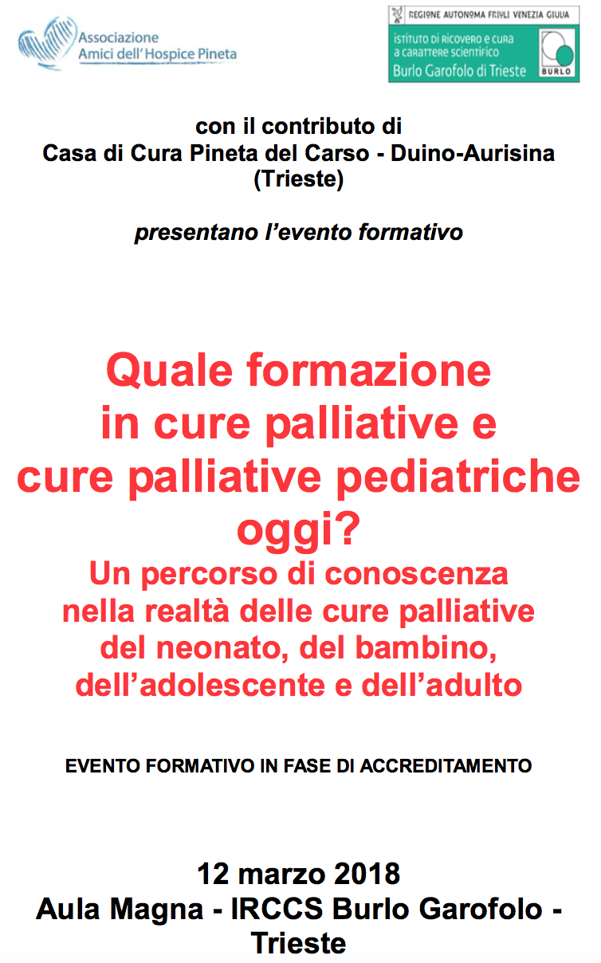

^{Tavola rotonda:}
I bisogni formativi in cure palliative e cure palliative pediatriche: le risposte delle istituzioni
^{Prof.ssa MICHELA ZANETTI}
Coordinatore CdL Infermieristica Università degli Studi di Trieste

Slide 2

L’Infermiere e le Cure Palliative
“L’infermiere presta assistenza qualunque sia la condizione clinica e fino al termine della vita dell’assistito, riconoscendo l’importanza della palliazione e del conforto ambientale, fisico, psicologico, relazionale, spirituale”
An overview of hospice and palliative care nursing models and theories
R. Dobrina, M. Tenze, A. Palese
https://doi.org/10.12968/ijpn.2014.20.2.75
Art 35, Codice deontologico

Slide 3
Nursing in Cure Palliative
Livelli di Formazione
Laurea in
Infermieristica
(3 anni, 180 CFU)
Dottore in Infermieristica
• 1 LIVELLO: formazione di base: studenti afferenti al Corso di Laurea triennale che potranno trovarsi ad affrontare situazioni che richiedono un approccio palliativo
• 2 LIVELLO: formazione specialistica
3 LIVELLO: formazione avanzata
Master di 1° livello
Laurea Magistrale
(2 anni)
Dottore Magistrale in Sc.Inf.ed Ost.
Master di 2° livello
Dottorato di Ricerca
(3 anni)
Dottore di Ricerca

Slide 4
Il ruolo dell’Infermiere nelle Cure Palliative
Competenze professionali irrinunciabili (core) del laureato in Infermieristica
in relazione alle funzioni attribuite all’ infermiere dalla normativa:
Prevenzione/diagnosi precoce ed educazione alla salute.
Assistenza infermieristica (accertamento, diagnosi, pianificazione, implementazione, valutazione).
Educazione terapeutica finalizzata all’autogestione della malattia, del trattamento, della riabilitazione e della palliazione.
Organizzazione, gestione (pianificazione, controllo, valutazione del proprio lavoro e di quello del personale di supporto).
Consulenza.
Formazione e ricerca.

Slide 5
Corso di Laurea in Infermieristica UniTS
180 CFU
(DIDATTICA FRONTALE + TIROCINIO)
Didattica frontale
96 CFU (1152 ore)
Tirocinio
64 CFU (1920 ore)
18 Corsi integrati
14 Seminari
3 Laboratori
A.A. 2017/2018: 298 studenti iscritti ai 3 anni di corso

Slide 6
Corso di Laurea in Infermieristica UniTS
PIANO STUDI
2°anno – I semestre
Insegnamento: Discipline Infermieristiche in ambito medico
Modulo MED/45 – Infermieristica in ambito geriatrico CFU 2 (ore 24)
Modulo MED/45 – Infermieristica in ambito medico CFU 2 (ore 24)
Modulo MED/45 – Infermieristica clinica nella cronicità e nelle cure di fine vita CFU 2 (ore 24)
Attività “a scelta dello studente”:
MED/09 – Accompagnamento al morente CFU 1 (ore 12)

Slide 7
OBIETTIVI FORMATIVI- DIDATTICA FRONTALE
Fornire allo studente le conoscenze tecniche e relazionali per affrontare situazioni di fine vita, sia in ambito oncologico che in altri setting assistenziali
Introduzione ai concetti e principi delle cure palliative
Il ruolo dell’infermiere in Cure Palliative e nelle cure di fine vita
Core competence dell’infermiere in cure palliative
Dal «cure» al «care»: il prendersi cura del malato e del nucleo familiare
I diversi setting di cura del malato a fine vita: caratteristiche, peculiarità, criticità
Aspetti di comunicazione e aspetti psicologici delle fasi avanzate di malattia
Sintomi difficili nel fine vita: cenni di terapia e aspetti assistenziali
La sedazione terminale
La nutrizione e idratazione nel fine vita
Le dichiarazioni anticipate di trattamento
Principali argomenti trattati

Slide 8

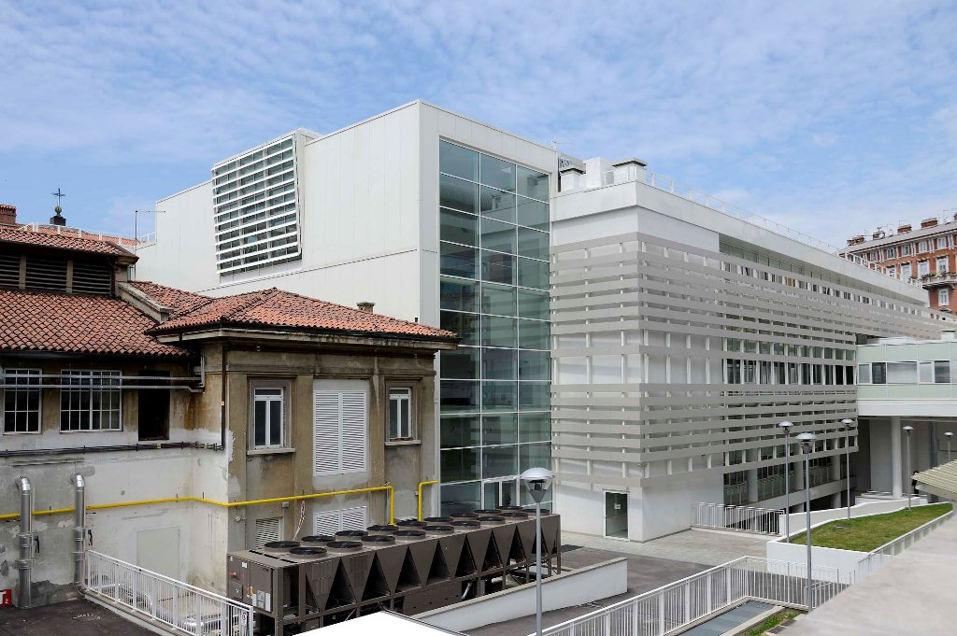
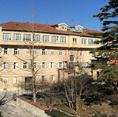
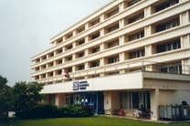
TIROCINIO CLINICO
ASUITs
IRCCS Burlo Garofalo
ONCOEMATOLOGIA PEDIATRICA (2 tutor di tirocinio) (**)
ONCOLOGIA MEDICA
(3 tutor di tirocinio) (*)
EMATOLOGIA CLINICA
(3 tutor di tirocinio) (*)
HOSPICE
“Pineta del Carso”
(1 tutor di tirocinio)
CRO Aviano (PN)
(1 tutor di tirocinio)

Slide 9

TIROCINIO CLINICO
(*) nell’a.a.2016/2017 20 studenti del 2° e 3°anno (media 4 settimane)
(**) nell’a.a.2016/2017 tutti studenti 2°anno (tirocinio osservazionale 1-2 giorni)
A disposizione:
1 Tutor didattico referente per le cure palliative

Slide 10
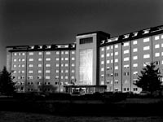
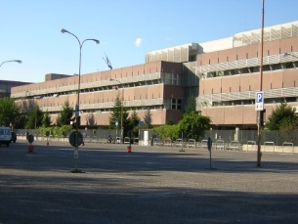

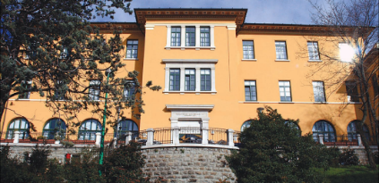
TIROCINIO CLINICO
Le cure palliative vengono erogate anche in altri contesti di tirocinio: dalle strutture sanitarie ospedaliere, a domicilio e alle strutture residenziali
A.A.S. n° 2 “Isontina” - Gorizia - Ospedale San Giovanni di Dio -
A.A.S. n° 2 “Isontina” - Monfalcone –
Ospedale San Polo
ASUITs Trieste – Ospedale di Cattinara
ASUITs (ex AAS 1)
- Trieste

Slide 11
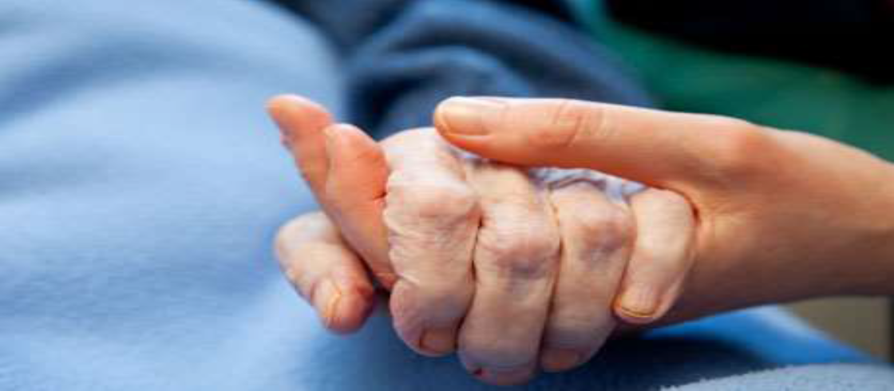
LABORATORIO ESPERIENZIALE
I anno di corso, 16 ore
Obiettivo: promuovere la relazione-comunicazione
Metodologia: durante tutti gli incontri gli studenti sono accompagnati nel comprendere l’importanza di mettere al centro dell’azione di cura la persona e la sua storia e sono guidati ad accogliere, comprendere, interpretare una storia di malattia (illness) e a costruire una relazione di cura attenta alla narrazione dell’altro ma anche di sè

Slide 12
Tesi svolte in Cure Palliative CDL IN INFERMIERISTICA (ultimi 2 anni accademici)
«Il vissuto emotivo dell’infermiere nell’accompagnamento nel fine vita»
«La terminalità, com’è vissuta dagli infermieri del reparto di medicina generale dell’Ospedale di Cattinara»
«Le conoscenze dell’infermiere nelle decisioni etiche di fine vita»
«Il coinvolgimento dell’infermiere nelle decisioni etiche di fine vita»
«Le conoscenze degli infermieri riguardo alle cure palliative: uno studio cross-sectional»
«Le cure palliative domiciliari nel Centro Sociale Oncologico di Trieste»

Slide 13
Sfide per il futuro
Nonostante l’elevato tasso di occupazione (>90%) dei laureati in Infermieristica di Units a 1 anno dalla laurea, il loro inserimento nel mondo del lavoro avviene sempre più spesso in ambiti «complessi» che coinvolgono le CP (budget di salute, unità operative per gravi disabili…)
Difficoltà ad inserire in un percorso formativo triennale già molto denso ulteriori nozioni e competenze che spesso non fanno parte del bagaglio del laureato triennale
Necessario implementare al massimo le potenzialità già presenti e a disposizione per preparare al meglio i professionisti ad affrontare le sfide future

